Slide 1
आधारभूत तह कक्षा ६- ८ शिक्षकहरूको क्षमता अभिवृद्धि तालिम
२०८०/०९/०२
प्रस्तोता
हेरम्बराज बास्तोला
herambarajb@gmail.com
महेम्द्र रत्न क्याम्पस, ताहाचल

Slide 2
दोस्रो भाषाका रूपमा नेपाली शिक्षण

Slide 3
नेपाली भाषा शिक्षणमा देखिने तीन प्रवृति
पहिलो प्रवृत्ति
भाषा शिक्षणको शून्य स्थिति
अर्थ्याउने विधि
पढपढ विधि
(यो समस्याग्रस्त विधि हो)
दोस्रो प्रवृत्ति
सुधारात्मक / विकासशील स्थिति
साहित्यमा जानकार तर भाषिक सीपका शिक्षणमा कम,
व्याकरणको ज्ञाता तर निर्दिष्ट लक्ष्यप्रति बेखबर,
साहित्यकारका बारे बढी रुची राख्ने पाठ्‌यक्रमको सीमाबारे कम ध्यान दिने । (पहिलो प्रवृत्ति भन्दा सुधारात्मक)

Slide 4
क्रमश:
३. तेस्रो प्रवृत्ति
नेपाली भाषा शिक्षणको विकसित स्थिति
कक्षाको आवश्यकता अनुसार आफ्ना विषयमा दक्षता राख्नु,
भाषा कक्षालाई भाषिक कार्यकलापको कक्षाका रूपमा सन्चालन गर्नु,
पाठ्‌यवस्तुलाई कक्षामा उद्देश्यपूर्ण र व्यवस्थित ढङ‌गले प्रस्तुत गर्ने,
खास कक्षामा अपेक्षित नेपाली भाषाका (उच्चार्य ध्वनिहरूको विभेदीकरण, श्रतिबोध, शब्दोच्चारण, मौखिक रचना, पठनबोध, सस्वरवाचन, मौनपठन द्रूतपठन, शब्दार्थ ज्ञान आदि ) सक्षमताका लागि त्यसै अनुसारका कार्यकलाप गराउने,
कक्षामा भाषिक विविधताको स्थिति पहिल्याई आवश्यकता अनुरूप कार्यकलाप गराउने,
मौखिक अभिव्यक्ति गर्दा विषय र भावअनुरूपको शैलीमा प्रस्तुत हुन प्रेरित गर्ने,
मातृभाषाका प्रभावका कारण नेपाली भाषा प्रयोगमा परेको फरक पहिचान गरी सस्नेह सिकाइ सहजीकरण गर्ने ।

Slide 5
क्रमश:
सान्दर्भिक,
उपयुक्त शैक्षिक सामाग्रीबाट सुसज्जित,
योजनावद्ध,
विद्यार्थीलाइ उत्प्रेरित गर्ने खालको,
सिकाइलाई सहयोगी,
समावेशी,
सिकारु र सिकाइलाई सम्मान ।

Slide 6
बालकेन्द्रित शिक्षण विधिका मान्यताहरू
शिक्षण विद्यार्थी केन्द्रित,
चुनौतीपूर्ण,
शिक्षण विषयवीचको घनिष्टता कायम हुने वातावरण,
उपलब्धि/प्रतिफलउन्मुख,
रमाइलो, जीवन्त र रुचिकर,
विविध क्रियाकलापमुखी,
पृष्ठपोषक हुनुपर्छ
लचकदार हुनुपर्छ ।

Slide 7
पाठ्यक्रम निर्दिष्ट सिकाइ सहजीकरण प्रक्रिया
सुनाइ र बोलाइ सिप विकासका लागि यसमा मौखिक अन्तरक्रिया, धारणा निर्माण र प्रस्तुति, सुनाइ र अभिव्यक्ति, सुनाइको तथ्य, प्रतिक्रिया, सञ्चार, संस्कृति, अनुभूति, घटना, कल्पनासँगको सम्बन्ध एवम् दृष्टि निर्माणसम्बद्ध क्रियाकलापमा जोड दिने,
पठन र बोध, लेखन अभ्यास, शब्दभण्डारको ज्ञान तथा प्रयोग र कार्यमूलक व्याकरणको पहिचान र प्रयोगलाई भाषिक क्रियाकलापमा समावेश गर्ने,
विद्यार्थीको व्यक्तिगत भिन्नता र सिकाइ क्षमताका आधारमा सिकाइलाई प्रोत्साहन गर्ने,
विद्यार्थी केन्द्रित र बालमैत्री शिक्षण विधि अपनाई निरन्तर सिकाइमा जोड गर्ने,

Slide 8
क्रमश:
विद्यार्थीको सहभागितामा योजना निर्माण, परियोजना कार्य, क्षेत्र भ्रमण, समस्या समाधान, खोजमूलक अध्ययन, प्रवर्तनमुखी शिक्षण पद्धतिलाई सिकाइ सहजीकरण विधिका रूपमा कार्यान्वयन गर्ने
प्रयोगात्मक पक्षमा जोड दिई सिक्ने अवसर प्रदान गर्ने
पठनपाठनमा सूचना तथा सञ्चार प्रविधिलाई उपलब्ध साधन, स्रोत र आवश्यकताअनुसार उपयोग गर्ने
बालकेन्द्रित, सिकाइकेन्द्रित, अनुभवकेन्द्रित, उद्देश्यमूलक र विविधतामा आधारित सिकाइ सहजीकरण प्रक्रिया सञ्चालन गर्ने,
शिक्षकले सहजकर्ता, उत्प्रेरक, प्रवर्धक र खोजकर्ताका रूपमा भूमिका निर्वाह गर्ने,
सिकाइ सहजीकरण गर्दा आवश्यकतानुसार द्विभाषिक र बहुभाषिक सिकाइ सहजीकरणका क्रियाकलाप अवलम्बन गर्ने ।

Slide 9
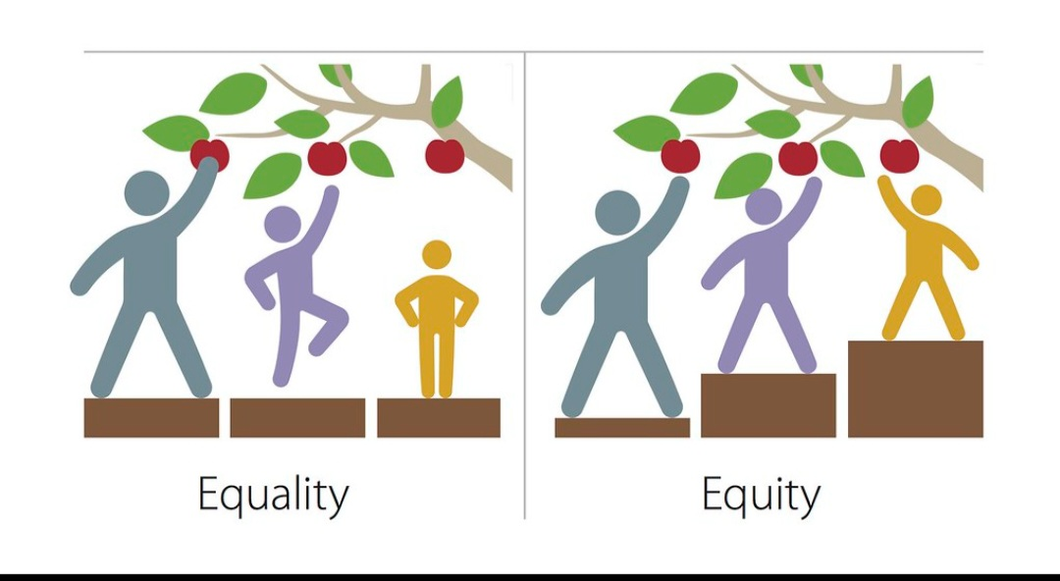
समानता कि न्याय ?
समानता
समता

Slide 10
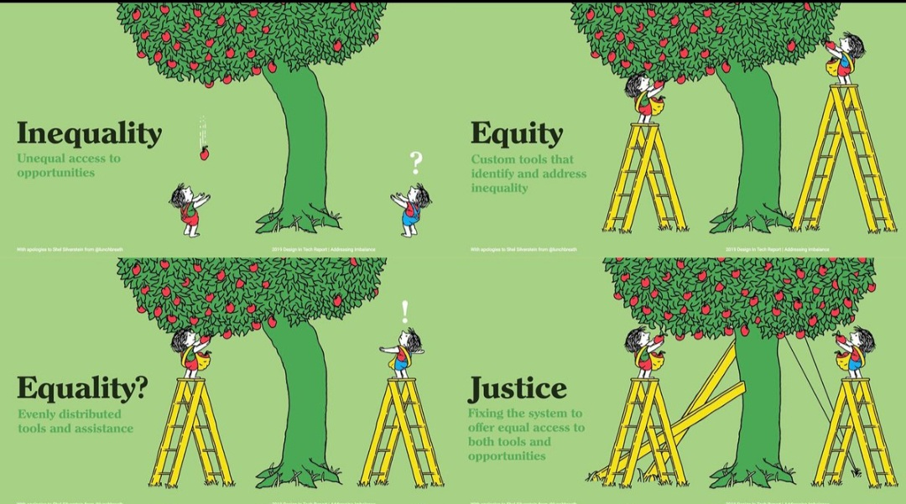
भाषामा न्यायको सवाल

Slide 11
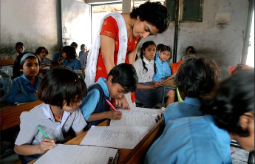
हरेक विद्यार्थीमा विशिष्ट सिकाइ क्षमता हुन्छ ।
कक्षामा वैयक्तिक सहयोगको आवश्यकता हुनसक्छ ।

Slide 12
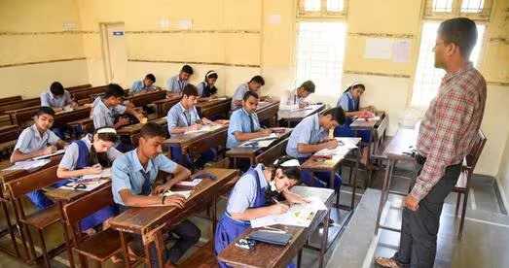
सिकारुको भाषिक पृष्ठभूमि
कक्षामा भिन्नभिन्न भाषिक पृष्ठभूमिका विद्यार्थी हुनसक्छन् ।

Slide 13
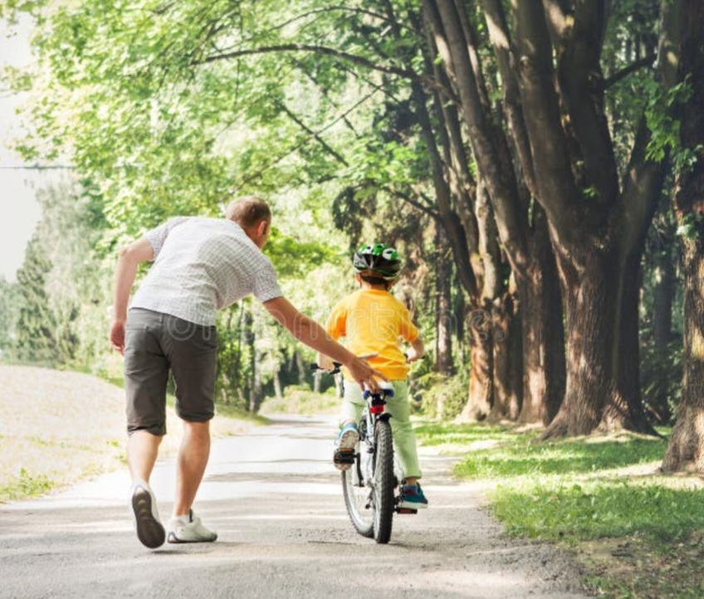
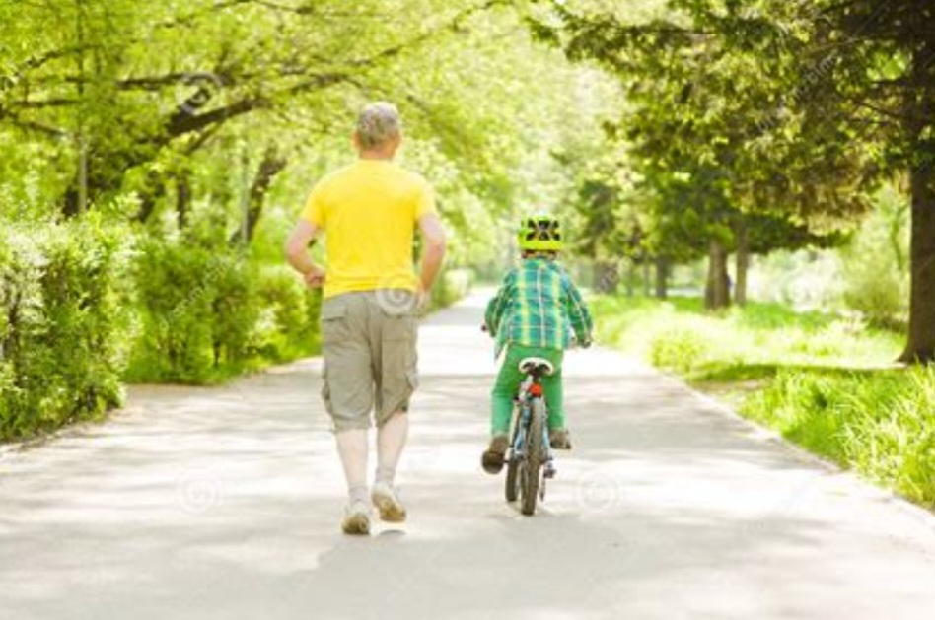
शिक्षकबाट अपेक्षा गरिएको भूमिका

Slide 14
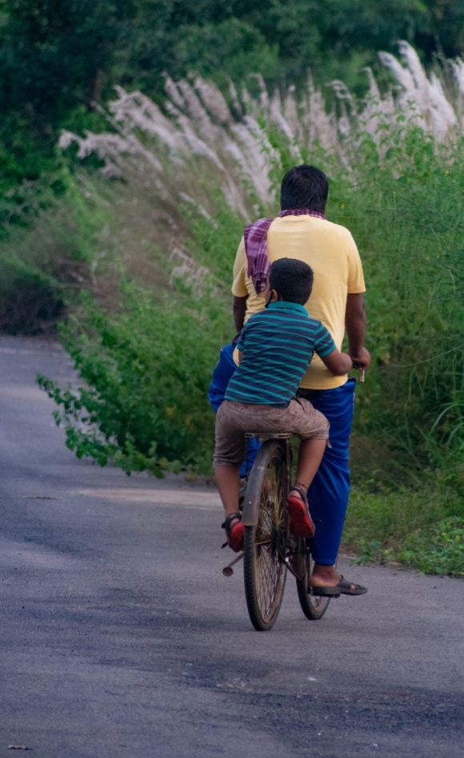
शिक्षकको भूमिका
अपेक्षा नगरिएको भूमिका

Slide 15
गीत
सबैजातको फूलवारी यो बहुभाषा भेष
जन्मी हुर्क्यौँ नेपालै हो प्यारो हाम्रो देश ।
बहुजाति भाषा धर्म कति राम्रो राम्रो
नेपाली हो सम्पर्कको साझा भाषा हाम्रो
सिकाए‌की आमाले छिन् मातृभाषा पहिले,
नेपाली नि शुद्ध पारी बोल्नु पर्छ अहिले,
थाहै नपाइ बानी बस्यो मातृ‌भाषा बोल्न
यही भाषामा सजिलो छ मनका कुरा खोल्न
सम्पर्कलाई साझा भाषा नेपाली हो हाम्रो
मातृ‌भाषा जस्तै गरी बनाउनु छ राम्रो

Slide 16
एउटा गीत गाऊँ है त !
(सबैजातको फूलवारी यो बहुभाषा भेष)२
जन्मी हुर्क्यौँ नेपालै हो (प्यारो हाम्रो देश ।)२
साह्रै सुन्दर छ देश हाम्रो, हे बरै बस्या छौँ मिलेर, साझा भाषा संस्कृति राम्रो, ए हे बरै जोगाऊँ है जुटेर !
बहुजाति भाषा धर्म कति राम्रो राम्रो
नेपाली हो सम्पर्कको साझा भाषा हाम्रो
साह्रै सुन्दर छ देश हाम्रो…………………………
सिकाए‌की आमाले छिन् मातृभाषा पहिले,
नेपाली नि शुद्ध पारी बोल्नु पर्छ मैले,
साह्रै सुन्दर छ देश हाम्रो…………………………
थाहै नपाइ बानी बस्यो मातृ‌भाषा बोल्न
यही भाषामा सजिलो छ मनका कुरा खोल्न
साह्रै सुन्दर छ देश हाम्रो…………………………
सम्पर्कलाई साझा भाषा नेपाली हो हाम्रो
मातृ‌भाषा जस्तै गरी बनाउनु छ राम्रो
साह्रै सुन्दर छ देश हाम्रो…………………………

